Slide 1
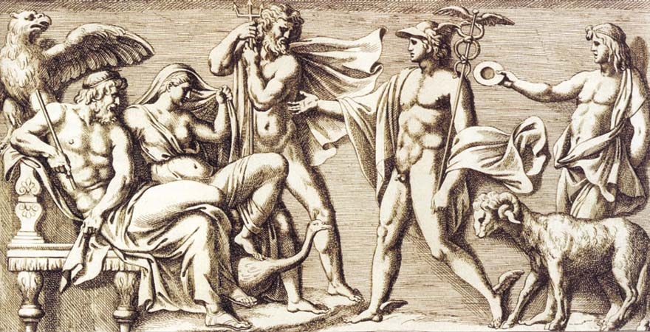
Античная культура
Амурская область, Бурейский р-он.
ПОДГОТОВИЛА УЧИТЕЛЬ МХК
МОБУ Новобурейской СОШ № 3,
Рогудеева Лилия Анатольена
составлена на основании программы Рапацкой Л.А. «Мировая художественная культура:
программы курса. 10-11 кл. – М.: Владос, 2010г.
2015 год

Slide 2
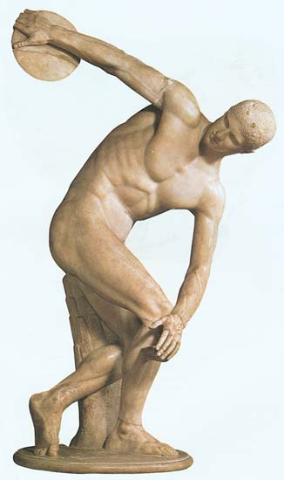
Древнегреческая скульптура
Греческая скульптура первоначально уступала скульптуре древнего Востока. Но с V в. до н.э. достигла небывалого расцвета. В ней передаётся не только фигура и лицо, но и движение и даже чувства изображаемых людей.
Особой известностью и славой пользовались скульпторы: Мирон, Поликлет, Фидий, Пракситель, Скопас, Лисипп.
Мирон. «Дискобол»
Скульптура ранней классики

Slide 3
Подлинники греческой скульптуры — большая редкость. Большинство памятников, первоначально выполненных в бронзе, сохранилось в мраморных римских копиях. Начало классической эпохе было положено в работах скульптора Мирона, работавшего в середине V в. в Афинах. Его бронзовый Дискобол, в котором мастер сумел передать стремительность Художественная культура Античного мира движения прекрасного юноши в момент броска диска, оказал большое влияние на развитие античного изобразительного искусства.
Мирон –
Дискобол

Slide 4
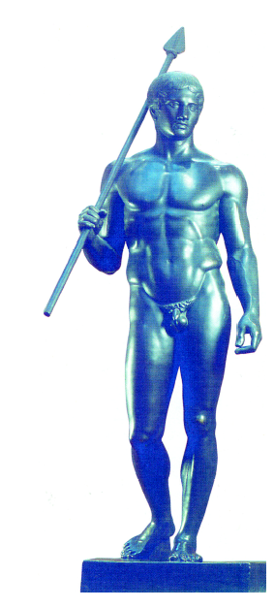
Современник Фидия Поликлет, творивший в Аргосе (Пелопоннес) работал над воплощением образа человека в состоянии покоя или идущего. Мастер задался целью точно определить пропорции человеческой фигуры.
Путем вычислений он пришел к выводу, что, в частности, соотношение головы и тела выражается в формуле 1 : 7.
2. Поликлет. Дорифор

Slide 5
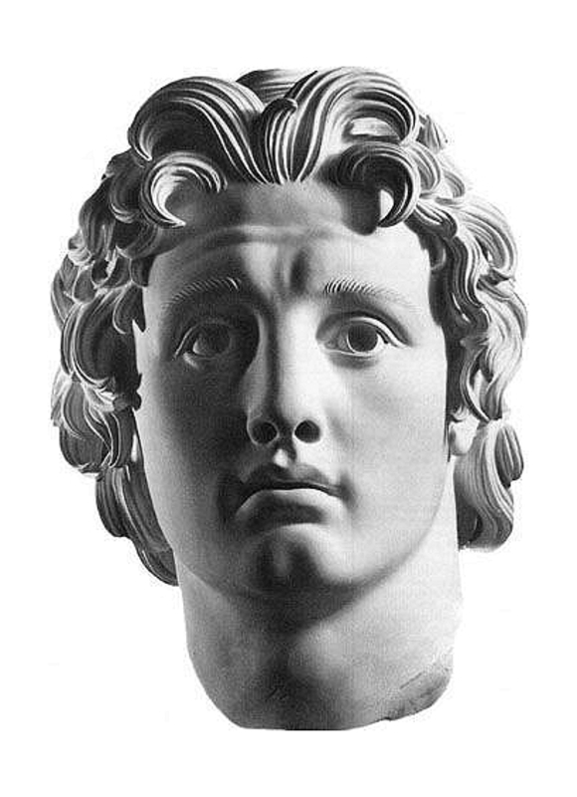
4. Эра эллинизма
В правление Александра Македонского (356—323 гг. до н. э.) греческая культура начала распространяться на регионы, покоренные великим завоевателем: наступала эра эллинизма.
Александр Македонский
(Александр Великий)(356 - 324 года до н.э

Slide 6
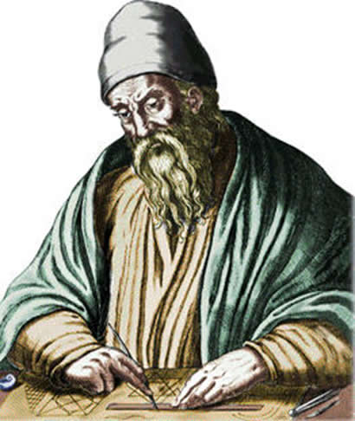
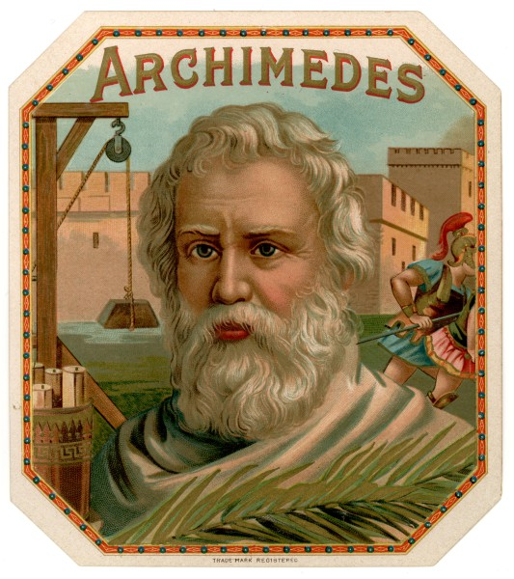
Эпоха эллинизма вошла в историю как пора
1. расцвета научного знания. Появляется плеяда выдающихся ученых, среди которых гениальные Архимед и Эвклид; развиваются философия и история, создаются библиотеки и музеи. Два грандиозных архитектурных памятника эллинистического времени отнесены к семи чудесам света.

Slide 7
Архитектурные памятники
Из числа 7 ми чудес света

Slide 8
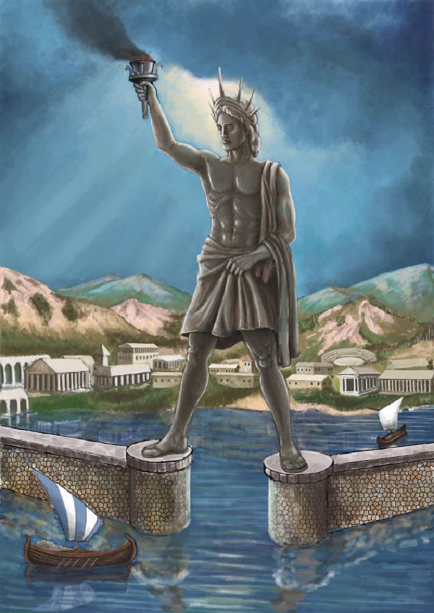
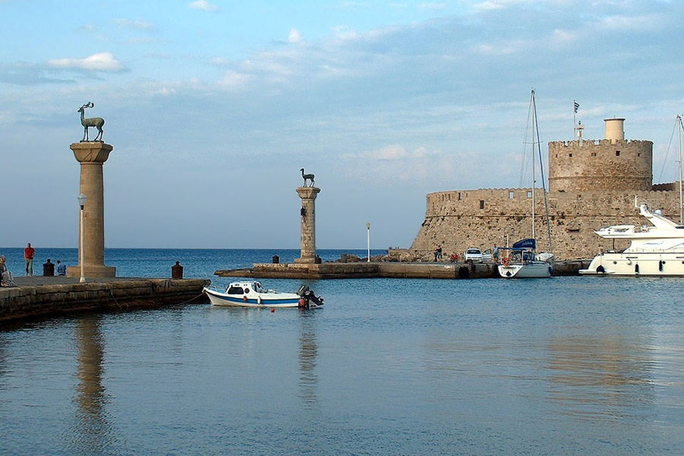
Колосс Родосский —статуя бога солнца Гелиоса высотой 30 м (292—280 гг. до н. э.)

Slide 9
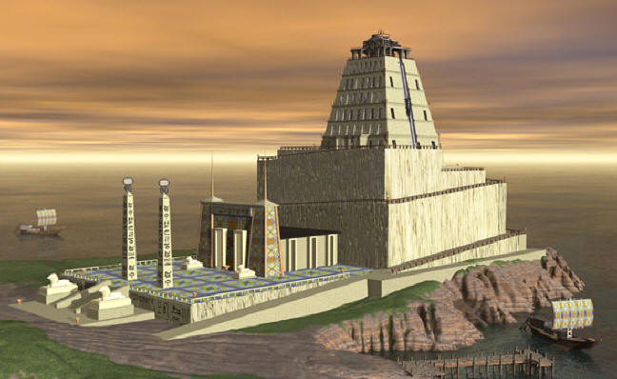
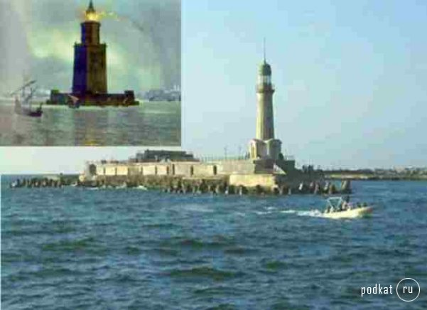
2. Фаросский маяк, вознесшийся у входа в гавань Александрии на высоту 120 м. Огонь маяка мореплаватели видели на расстоянии более 100 миль.
Почти 1000 лет Александрийский маяк стойко выдерживал все военные потрясения. Но затем его постигла та же участь, что и многие другие чудеса света. В 796 г. после Р.Хр. он был разрушен землятресением. Попытки арабов восстановить его закончились неудачей. В 1480 г. мамлюкский султан Кайт-бей построил на фундаменте маяка крепость, которая стоит поныне и носит имя своего создателя.

Slide 10
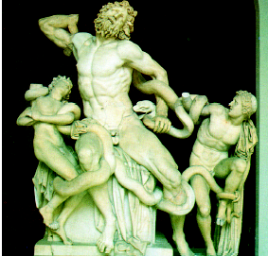
«Лаокоон»
Эгейское море – о.Родос 2-1 в.в. до н.э.
Образный мир искусства эллинизма запечатлел новые для античности эмоциональные состояния человека — страстный порыв, экспрессивное стремление к движению и полету.
Школа ваяния

Slide 11
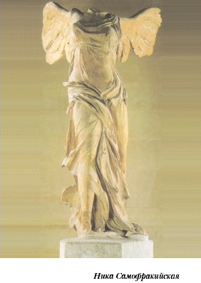
Возможно, на Родосе было создано не менее знаменитое, хотя и совершенно иное по духу творение —
статуя Ники Самофракийской, ныне украшающей Лувр. Голова богини не сохранилась, но живая выразительность камня позволяет домыслить образ в его целостности. Высеченная из мрамора в развевающихся на ветру одеждах богиня некогда стояла на скале над морем. Ее пьедестал изображал нос морского корабля. Взмахнув могучими крыльями, Ника устремлена ввысь, к небу, к победному стремительному полету.

Slide 12
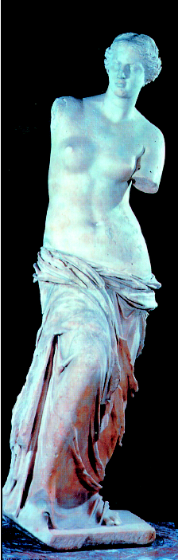
Венера Милосская
Афродита с острова Мелос — одна из немногих античных скульптур, найденная неповрежденной, но при споре франузов с англичанами за обладание статуей руки ее были утеряны. Сегодня ее знает весь мир как Венеру Милосскую; имя ваятеля известно лишь приблизительно — Александр или Агесандр, работавший в Малой Азии в конце II в. до н. э. Полуобнаженная богиня — отзвук великих традиций классики, отдаленный отклик на образ Афродиты Праксителя.
И целомудренно и смело,
До чресл сияя наготой,
Цветет божественное тело
Неувядающей красой.
Под этой сенью прихотливой
Слегка приподнятых волос
Как много неги горделивой
В небесном лике разлилось!

Slide 13
В конце I в. до н. э. ведущую роль в античном мире приобретает римская художественная культура.

Slide 14
1. Повторите по курсу истории и расскажите, когда возникла древнегреческая цивилизация. Как развивалась общественная жизнь в городах Древней Греции? Что такое рабовладельческая демократия?
2 Какие мифологические сюжеты отражают основы религиозного миро понимания древних греков? Какое из великих античных творений воплотило миф о борьбе богов и титанов? Назовите имена боговолим пийцев и расскажите, какими сферами жизни они ведали? Подготовьте сообщение об Аполлоне и его музах (домашнее задание).
3. Какие мифологические сюжеты отражают основы религиозного миропонимания древних греков? Какое из великих античных творений воплотило миф о борьбе богов и титанов? Назовите имена богов-олимпийцев и расскажите, какими сферами жизни они ведали? Подготовьте сообщение об Аполлоне и его музах (домашнее задание).

Slide 15
4. Почему древний этап развития античной художественной культуры Древней Греции назван гомеровским?
5. Какие виды ордера изобрели греки? Расскажите о древнегреческой архитектуре.
6. Что скрывается под «архаической улыбкой» куроса и коры?
7. Расскажите о древнегреческой вазописи.
8. Расскажите об афинском Акрополе. Какие памятники Парфенона дошли до наших дней?

